Slide 1
Mazo un vidējo uzņēmumu izaugsme un finanšu pieejamība
Mārtiņš Cimermanis, LLKC valdes priekšsēdētājs

Slide 2
Uzņēmējdarbības uzsākšanu kavējošie faktori pēc Alsungas novada uzņēmēju domām
Avots: Lienes Kalniņas veidots pēc pētījumā savāktajiem datiem.

Slide 3
Kavējošie faktori uzņēmējdarbības attīstībai Alsungas novadā pēc uzņēmēju domām
Avots: Lienes Kalniņas veidots pēc pētījumā savāktajiem datiem.

Slide 4
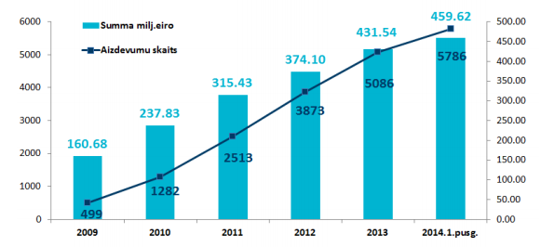
ALTUM piešķirtais atbalsts, 2009 -2014.g.
Kopš šobrīd aktīvo atbalsta programmu sākuma 2009.gadā ALTUM uzņēmēju vajadzībām piešķīrusi 460 miljonus eiro, atbalstīti 5786 Latvijas uzņēmēju projekti.
Avots: http://www.hipo.lv/ufiles/File/parskati/ALTUM/Parskats_2cet._2014_final.pdf

Slide 5
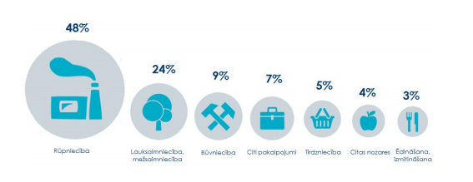
Piešķirtais atbalsts pa nozarēm
Avots: http://www.hipo.lv/ufiles/File/parskati/ALTUM/Parskats_2cet._2014_final.pdf

Slide 6
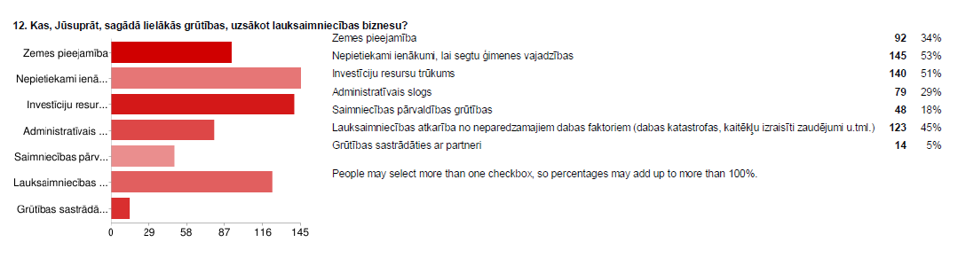
273 jauniešu viedoklis (līdz 24 gadiem) par problēmām uzsākot lauksaimniecības uzņēmējdarbībām, 2011.g.
Avots: https://spreadsheets.google.com/spreadsheet/gform?key=0AutkNHgNd...

Slide 7
Ekonomiskās aktivitātes veicināšanas programma
Latgales reģionā (Balvi, Daugavpils, Krāslava, Ludza, Preiļi, Rēzekne) programmā iesaistīti 382 uzņēmēji;
143 saimniecībām piesaistīti speciālisti/ eksperti:
  Piesaistīti piena lopkopības un augkopības speciālisti
  Apmeklētas un sniegtas konsultācijas visām biškopības saimniecībām;
  Apmeklētas augļkopības un dārzeņkopības saimniecības;
Programmā ar LLKC Rēzeknes biroja konsultantu palīdzību izveidots lauksaimniecības kooperatīvs.

Slide 8
Klientu galvenās saimnieciskās darbības nozares, %

Slide 9
Jaunu uzņēmumu radīšana

Slide 10
Jaunradīto darbavietu skaits

Slide 11
Finansējuma piesaiste
2012. gadā, % no uzņēmējiem

Slide 12



VLT aktivitāte «Atbalsts lauku jauniešiem uzņēmējdarbības veicināšanai»
Mērķis:
lauku jauniešu aktivizēšana un iesaistīšana lauku uzņēmējdarbībā un sabiedriskajā dzīvē.
Mērķgrupa:
jaunieši vecumā 18 - 30 gadiem, kuri vēlas mācīties un uzsākt vai attīstīt savu uzņēmējdarbību laukos, lai īstenojot savas idejas, veicinātu lauku attīstību.

Slide 13
Konkursa «Laukiem būt!» kategorijas
    Uzņēmējdarbības ideja lauksaimniecības nozarē (darbība nav uzsākta)
    Uzņēmējdarbības ideja nelauksaimniecības nozarē (darbība nav uzsākta)
    Uzņēmējdarbības attīstība lauksaimniecības nozarē (ir uzsākta darbība)
    Uzņēmējdarbības attīstība nelauksaimniecības nozarē (ir uzsākta darbība);
    Mājražošana (mazā pārtikas pārstrāde)
Kopējais balvu fonds:
EUR 30 000;
Ādažu čipsu secbalva: EUR 3000 (pārtikas pārstrāde)

Slide 14
Rezultāti
Gadi | 2012 | 2013 | 2014
Dalībnieki informatīvajās dienās | 170 | 321 | 324
Dalībnieki mācībās | 91 | 200 | 227
Konkursam iesniegti biznesa plāni | 36 | 52 | 58
Naudas balvas | 10 | 15 | 48

Slide 15
